Slide 1
La biométrie au CRBPO
Centre de Recherche sur la Biologie
des Populations d’Oiseaux
Bilan
Actions en cours
Prospective
Cliché : J.Y Mathieux, PP 821 Pierre Durlet

Slide 2
Enquête nationale sur les pratiques des bagueurs 2014
24 questions
Taux de réponse : 35% (bagueurs généralistes)
Forte hétérogénéité dans les pratiques (gestes, instruments, autocontrôle, calibration)
Plusieurs mesures sont rarement effectuées
De nombreux gestes restent mal maîtrisés
Validité des mesures biométriques pour les programmes dédiés ?
Centre de Recherche sur la Biologie
des Populations d’Oiseaux

Slide 3
Instruments pour la tête et le bec
Mesures du BEC et de la TETE
 | BC | BP | BN | TB | BH | EB | EC
Réglet avec butée
Réglet sans butée
Réglet avec picot
Pied à coulisse classique | 😐 | 😐 | 😐 | 😐 | 😐 | 😐 | 😐
Pied à coulisse à cadran | ☺ | ☺ | ☺ | ☺ | ☺ | ☺ | ☺
Pied à coulisse numérique | ☺ | ☺ | ☺ | ☺ | ☺ | ☺ | ☺
Compas
Règle
Centre de Recherche sur la Biologie
des Populations d’Oiseaux

Slide 4
Instruments pour les plumes et l’aile
Mesures des PLUMES et de l’AILE PLIEE
 | LR T1/T2 | FI | NT | P3 | LP | LH | RB | ER
Réglet avec butée |  |  |  |  | ☺
Réglet sans butée | ☺ | ☺ | ☺ | ☺ |  | ☺ | ☺
Réglet avec picot
Pied à coulisse classique |  |  |  |  |  |  |  | 😐
Pied à coulisse à cadran |  |  |  |  |  |  |  | ☺
Pied à coulisse numérique |  |  |  |  |  |  |  | ☺
Compas
Règle
Centre de Recherche sur la Biologie
des Populations d’Oiseaux

Slide 5
Instruments pour les pattes et le corps
Mesures des PATTES et du CORPS
 | LG/LD | LT T1/T2 | ET | LC
Réglet avec butée |  |  |  | ☺
Réglet sans butée
Réglet avec picot
Pied à coulisse classique | 😐 | 😐 | 😐
Pied à coulisse à cadran | ☺ | ☺ | ☺
Pied à coulisse numérique | ☺ | ☺ | ☺
Compas
Règle
Centre de Recherche sur la Biologie
des Populations d’Oiseaux

Slide 6
Amélioration des pratiques
Formation des aides-bagueurs en amont
Vérification de la compétence technique en qualification
Engagement des bagueurs à respecter les consignes en cas de participation à un programme biométrique, participatif ou non
Harmonisation des pratiques à l’échelle nationale (gestes, instruments standards)
Guide de biométrie
Centre de Recherche sur la Biologie
des Populations d’Oiseaux

Slide 7
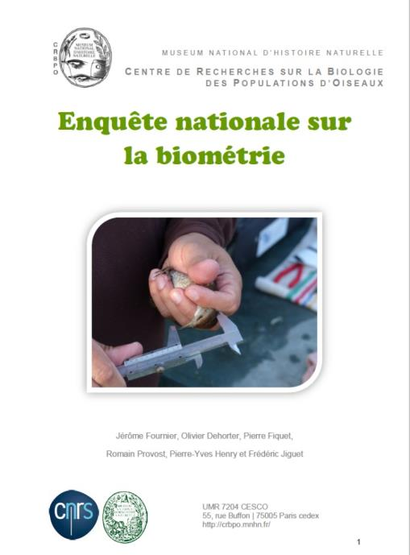
De l’enquête à la pratique
Centre de Recherche sur la Biologie
des Populations d’Oiseaux

Slide 8
Précision des mesures
La mesure de LP doit être mesurée à la précision de 0,5 mm.
A l’aide du pied à coulisse, la précision maximale est demandée. Ne pas arrondir la mesure. Pour cette raison, l’utilisation du pied à coulisse à cadran ou, mieux encore, le pied à coulisse numérique est préconisée.
Centre de Recherche sur la Biologie
des Populations d’Oiseaux

Slide 9
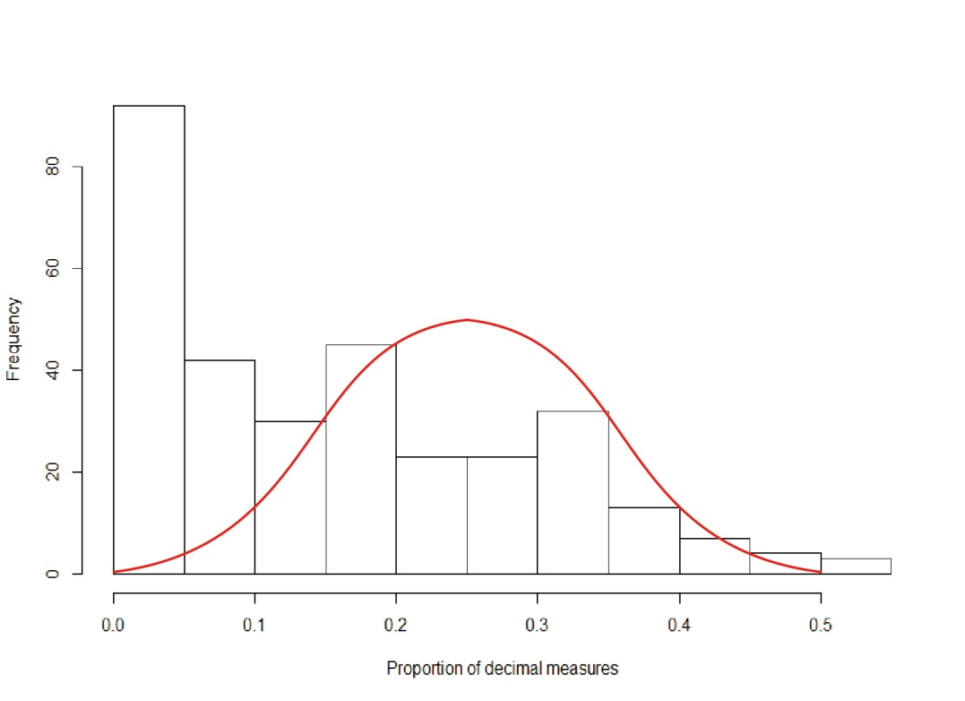
Test pour LP
Soit une population : 50% des valeurs à 0,5mm et 50% à 1mm
Ce test (n = 311) montre que la majorité des bagueurs arrondissent la mesure au mm (Nicolas Dubos). Il faut revoir nos pratiques, pour avoir une mesure plus précise de LP, au ½ mm
Centre de Recherche sur la Biologie
des Populations d’Oiseaux

Slide 10
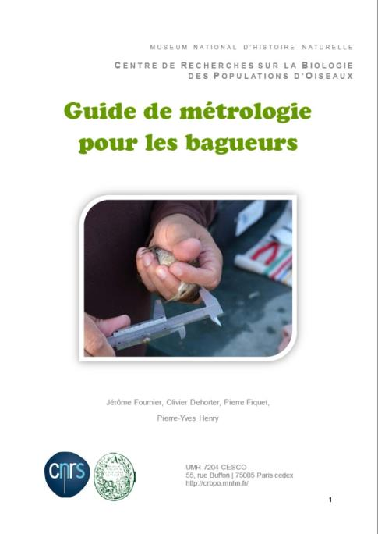
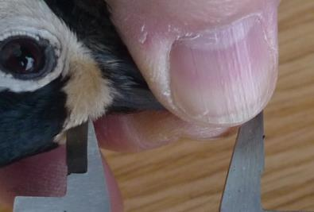
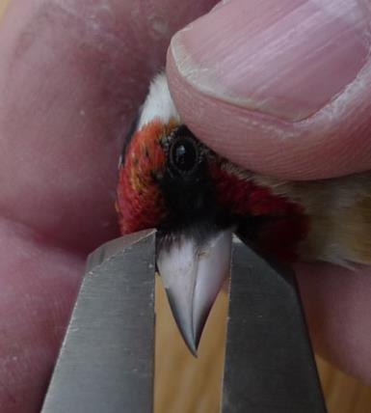
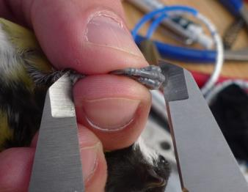
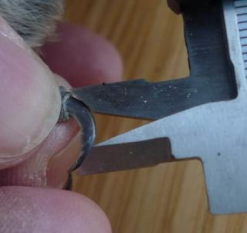
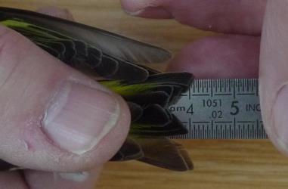
Guide de biométrie
Centre de Recherche sur la Biologie
des Populations d’Oiseaux

Slide 11
Appel à photographies
NT, P3, FI, LH, EC, RB, ER
Pour toutes les autres mesures : anatidés, ardéidés, rapaces, limicoles, laridés, oiseaux marins…
Les photographies doivent être pédagogiques et illustrer un geste correctement effectué avec l’instrument préconisé par le CRBPO
Centre de Recherche sur la Biologie
des Populations d’Oiseaux

Slide 12
Mesure de LT
De nombreux travaux montrent que LT est généralement un meilleur paramètre pour estimer la taille que LP
La mesure de LT doit être maîtrisée par tous
LT est systématiquement demandée pour SPOL PASDOM, SMAC, NICHOIR
A rendre systématique en plus de LP pour les programmes biométriques
Centre de Recherche sur la Biologie
des Populations d’Oiseaux

Slide 13
Conclusion
1 mesure = 1 instrument = 1 geste (valable pour passereaux et taxons capturés en général)
S’entraîner aux mesures biométriques. Formation permanente des bagueurs, formation des aides-bagueurs
Améliorer la mesure de LP. Objectif : ½ mm
LT à rendre de plus en plus systématique
Centre de Recherche sur la Biologie
des Populations d’Oiseaux

